Slide 1
SOLID. А можно ли лучше?

Slide 2
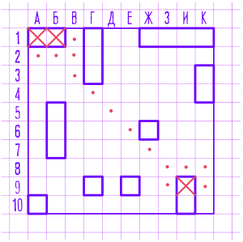
Задача "Сыграть в морской бой"
Сгенерировать карту
Запустить ИИ
Показывать игру в UI
Сохранить результаты

Slide 3
Задача "Сыграть в морской бой"
public class Game {
public Game(...) {...}
public void MakeOneStep() {...}
public bool IsFinished() {...}
}

Slide 4
1. Сгенерировать карту
public class Game {
private readonly IMapProvider mapProvider;
public Game(IMapProvider mapProvider) {
this.mapProvider = mapProvider;
}
}

Slide 5
2. Запустить ИИ
public class Game {
private readonly IMapProvider mapProvider;
private readonly IAi ai;
public Game(IMapProvider mapProvider,
IAi ai) {
this.mapProvider = mapProvider;
this.ai = ai;
}
}

Slide 6
3. Показывать UI
public class Game {
private readonly IMapProvider mapProvider;
private readonly IAi ai;
private readonly IGameUi gameUi;
public Game(IMapProvider mapProvider,
IAi ai, IGameUi gameUi) {
this.mapProvider = mapProvider;
this.ai = ai;
this.gameUi = gameUi;
}
}

Slide 7
4. Записать результаты
public class Game {
private readonly IMapProvider mapProvider;
private readonly IAi ai;
private readonly IGameUi gameUi;
private readonly IGameResultWriter gameResultWriter;
public Game(IMapProvider mapProvider,
IAi ai, IGameUi gameUi,
IGameResultWriter gameResultWriter) {
this.mapProvider = mapProvider;
this.ai = ai;
this.gameUi = gameUi;
this.gameResultWriter = gameResultWriter;
}
}

Slide 8
BOILERPLATE :-(
public class Game {
private readonly IMapProvider mapProvider;
private readonly IAi ai;
private readonly IGameUi gameUi;
private readonly IGameResultWriter gameResultWriter;
public Game(IMapProvider mapProvider,
IAi ai, IGameUi gameUi,
IGameResultWriter gameResultWriter) {
this.mapProvider = mapProvider;
this.ai = ai;
this.gameUi = gameUi;
this.gameResultWriter = gameResultWriter;
}
}

Slide 9
BOILERPLATE
public interface IGameUi {...}
public interface IAi {...}
public interface IGameResultWriter {...}
public interface IMapLoader {...}
[Test]
public void Test()
{
var ai = A.Fake<IAi>();
var mapProvider = A.Fake<IMapProvider>();
var resultWriter = A.Fake<IGameResultWriter>();
var gameUi = A.Fake<IGameUi>();
....
}
PM> Install-Package FakeItEаsy

Slide 10

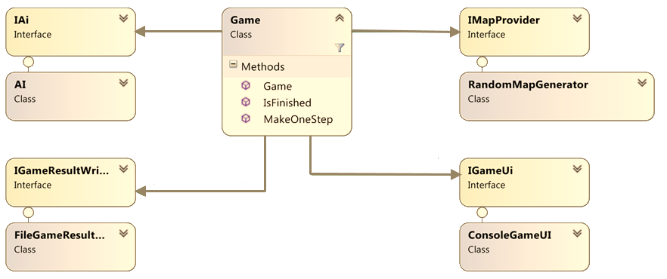

Slide 11

RP

Slide 12
Если фанатично следовать SRP...
public interface IAi {
Point GetNextShot(Map map);
}
в конце останется только один!
Func<Map, Point>?

Slide 13
Минус 1 интерфейс и Mock-объект
public class Game {
private readonly IAi ai;
private readonly Func<Map, Point> getNextShoot;
...
public Game(..., IAi ai,
Func<Map, Point> getNextShoot,
...)
{
this.ai = ai;
this.getNextShoot = getNextShoot;
...
}
}

Slide 14
Интерфейс — описание протокола взаимодействия модулей
SRP, KISS, YAGNI: "Делайте простые протоколы!"
Но для простых — интерфейсы тяжеловесны...
А есть ли альтернативы?
Func<Map, Point> — ок, а еще?

Slide 15
Протокол "ПоставщикДанных"
public interface IMapProvider {
Map GetMap();
}

Slide 16
Передайте сами данные, вместо "ПоставщикаДанных"
public class Game {
private readonly IMapProvider mapProvider;
private Map map;
...
public Game(IMapProvider mapProvider,
Map map,
...) {...}
}

Slide 17
Протокол "ПолучательДанных"
public interface IGameUI {
void MakeShot(Point shot, GameState gameState);
}
public interface IGameResultWriter {
void WriteResults(GameState gameState);
}

Slide 18
Просто верните данные из метода!
public class Game {
private readonly IGameUi gameUi;
private readonly IGameResultsWriter gameResultsWriter;
...
public Game(IGameUi gameUi,
IGameResultsWriter gameResultsWriter
...) {...}
public Tuple<Point, Map> MakeOneStep() {...}
}

Slide 19

Итог: нет интерфейсов и mock-ов
public class Game {
private Map map;
private readonly Func<Map, Point> getNextShoot;
public Game(Map map, Func<Map, Point> getNextShoot) {
this.map = map;
this.getNextShoot = getNextShoot;
}
public Tuple<Point, Map> MakeOneStep() {...}
}

Slide 20
А можно выкинуть поля и конструктор?
public class Game {
private readonly Map map;
private readonly Func<Map, Point> getNextShoot;
public Game(Map map, Func<Map, Point> getNextShoot) {
this.map = map;
this.getNextShoot = getNextShoot;
}
public Tuple<Point, Map> MakeOneStep() {...}
}

Slide 21
Как сохранять текущее состояние?
public class Game {
private Map map;
private readonly Func<Map, Point> getNextShoot;
public Game(Map map, Func<Map, Point> getNextShoot) {
this.map = map;
this.getNextShoot = getNextShoot;
}
public Tuple<Point, Map> MakeOneStep() {...}
}
меняется между вызовами MаkeOneStep

Slide 22
Генераторы спешат на помощь!
public class Game {
public IEnumerable<Tuple<Point, Map>> MakeSteps(Map map, Func<Map, Point> getNextShoot) {
while (...) {
Point target = getNextShot(map);
map = Shoot(map, target);
yield return Tuple.Create(shot, map);
...
}
}
}
Изменить генератор карт
Изменить AI
Изменить способ отображения игры
Изменить способ записи результатов
boilerplate-кода стало меньше

Slide 23
Применённые техники:
ПоставщикДанных → Данные
ПолучательРезультата → return
Result GetNextResult() → IEnumerable<Result> GetResults()
interface → Func
И вообще, будьте проще!

Slide 24
Если вы вдруг еще не догадались...
...это и есть функциональный стиль!

Slide 25
SOLID → Functional
SRP: Упрощайте протоколы взаимодействия!
FP: ...и простейший протокол — вызов функции :)

Slide 26
Зависимости в FP и SOLID
SOLID — убирает зависимости от реализаций
Functional — убирает зависимости

Slide 27
Functional vs SOLID
SOLID полезен,
но чаще FP делает код чище!

Slide 28
Ещё примеры

Slide 29
FP vs OOP. Round 1
class Parser(StringsDbReader reader) Record ReadNextRecord()
↓ Record[] ParseRecords(string[] lines)
↓
IEnumerable<Record> ParseRecords(IEnumerable<string> lines)

Slide 30
FP vs OOP. Round 2
class ReportBuilder(IWriter resultWriter) void Build(...)
↓ Report BuildReport(...) WriteReport(Report report)

Slide 31
FP vs OOP. Round 3
class Algorithm(ILogger logger)
↓ class Algorithm() event Action<int> SolutionFound;

Slide 32
Как это тестировать?
IEnumerable<Tuple<Point, GameState>> MakeSteps(Map map, Func<Map, Point> getNextShoot)
Это чистая функция, возвращающая Value-объекты — тестируй, не хочу!

Slide 33


Тестируемость
Pure functions — идеально!
Immutable value objects — хорошо.
Класс с состоянием, но с простыми зависимостями — ОК
Класс с состоянием и сложными зависимостями — Mocks :\

Slide 34
Практика

Slide 35
Игра жизнь
Бесконечное двумерное клеточное поле
Клетка м.б. жива (черная) или мертва (белая)
Пошаговая игра
Менее двух живых соседей → смерть
Более трех живых соседей → смерть
Ровно три живых соседа → жизнь
* соседи в смысле 8-связности

Slide 36
Design
public class Game {
void Step()
static int NextCellAge( int aliveNeighbours, int cellAge)
}

Slide 37
Практика (30 мин)
Изменить внешний интерфейс ConwaysLife, убрав зависимость от IGameUI
Только Pure function и Value-objects

Slide 38
Ссылки
Онлайн курс по ФП от Ерика Мейера на Edx
https://www.edx.org/course/introduction-functional-programming-delftx-fp101x-0
Immutability in C# http://weblogs.asp.net/bleroy/archive/2008/01/16/immutability-in-c.aspx
Functional Programming Patterns (249 slides!)
http://www.slideshare.net/ScottWlaschin/fp-patterns-buildstufflt

Slide 39
Чем плохи зависимости от интерфейсов?

Slide 40
Зависимость от интерфейса
Библиотека Crawler для скачивания веб-страниц
Для разбора страниц использует интерфейс IPageParser
Независимая библиотека HtmlParser для разбора веб-страниц

Slide 41
IPageParser Crawler(IPageParser p)
HtmlParser : IPageParser
Crawler(IPageParser p)
IPageParser
HtmlParser : IPageParser
прямоугольниками обозначены сборки, стрелками — зависимости сборок

Slide 42
Crawler(IPageParser p)
HtmlParser : IPageParser
IPageParser
прямоугольниками обозначены сборки, стрелками — зависимости сборок

Slide 43
IPageParser
Crawler(IPageParser p)
HtmlParser
HtmlParserAdapter : IPageParser
прямоугольниками обозначены сборки, стрелками — зависимости сборок

Slide 44
Зависимости от интерфейсов
Адаптеры, лишние зависимости — слишком много суеты не по делу!
Можно же просто вот так:
var crowler = new Crowler( (string html) => HtmlParser.ExtractUrls(html))
Вместо IPageParser получаем Func<string, string[]>

